Slide 1
Валютный курс и валютная политика
Работу выполнил: Качев З.С.
Научный руководитель: Лаврикова Н.И.

Slide 2
Учебные вопросы:
1. Валютный курс
2. Валютная политика

Slide 3
Валютный курс
Курс валюты — это стоимость денежной единицы одной страны, выраженная в деньгах другой страны.
Например, в валютной паре USD/RUB первая валюта — доллар — показывает, чей курс выражается. А вторая — рубль — это деньги, в которых считают стоимость доллара. Если курс доллара равен 79.95 рублям, один доллар можно купить за 79.95 рубля.

Slide 4
Что влияет на цену валюты?
Спрос
ЧС
Предложение
Действия ЦБ

Slide 5
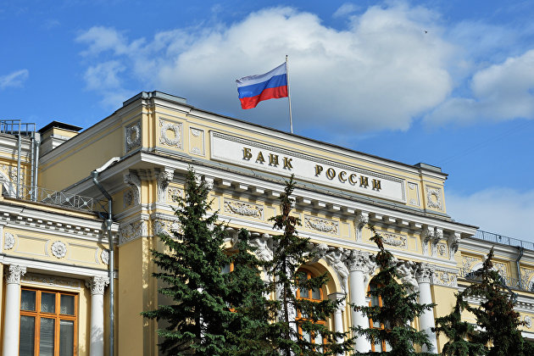
Где формируются курсы валют?
Биржи
Коммерческие банки
Центробанк

Slide 6
Виды курсов
Прямой
Обратный

Slide 7
Валютная политика
Валю́тная поли́тика - совокупность экономических, правовых и организационных мер, осуществляемых правительствами и центральными банками, иными уполномоченными органами государственной власти в сфере международных валютно-экономических отношений; составная часть макроэкономической политики государства. В мировом масштабе валютная политика осуществляется межгосударственными экономическими объединениями, международными валютно-финансовыми организациями (Международный валютный фонд, международные банки).

Slide 8
Основные определения
Валютная интервенция – действие центрального банка страны на валютном рынке, направленное на поддержание или ослабление национальной валюты, в ходе которого единовременно или в ограниченный период времени производится покупка или продажа большого объема валюты.
Валютные ограничения - система нормативных правил, устанавливаемых в административном порядке или законодательно направленных на ограничение операций с иностранной и национальной валютой и другими валютными ценностями
Валютный контроль - деятельность уполномоченных органов и агентов, которая направлена на обеспечение соблюдения резидентами и нерезидентами Российской Федерации требований законодательства в сфере Внешнеэкономической деятельности.

Slide 9
Цели валютной политики
Регламентация структурных принципов мировой валютной системы
Осуществление совместных мер по преодолению валютно-финансовых кризисов
Координация валютной политики разных стран

